Slide 1

ANÁLISIS DE COMPRAS MOP Y MINVU/SERVIU
EN MERCADO PÚBLICO, 2018–2019

Slide 2
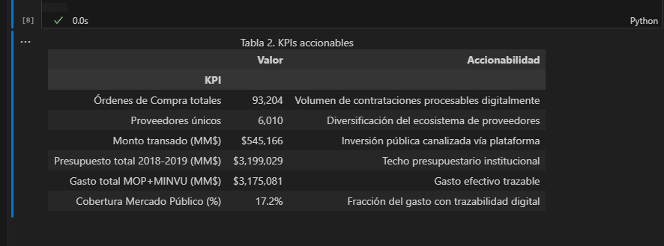
KPIs EJECUTIVOS · 3.1.5.I.1
Unidad de análisis: OC por modalidad, servicio, región y año · 2018-2019
.166 MM
93.207
6.010
17,2%
28,7%
Monto Total Transado
Órdenes de Compra
Proveedores Únicos
Cobertura del Gasto
Via Trato Directo
INACAP · Minería de Datos · Octubre 2026 | Criterio 3.1.5.I.1

Slide 3
FUENTES DE DATOS Y PIPELINE · 3.1.5.I.2
Reproducibilidad completa: 3 scripts Python
01_unificar_chilecompra.py
→
01_datos/procesados/compras_presupuesto_items.csv
Lee CSVs crudos MercadoPublico.cl → CSV unificado
02_unir_compras_presupuesto.py
→
01_datos/procesados/compras_presupuesto_resumen.csv
Cruza OC con Excel MOP por código BIP
03_generar_tablas_analisis.py
→
01_datos/procesados/tabla_A … tabla_E
Genera tablas A-E y paneles analíticos
INACAP · Minería de Datos · Octubre 2026

Slide 4
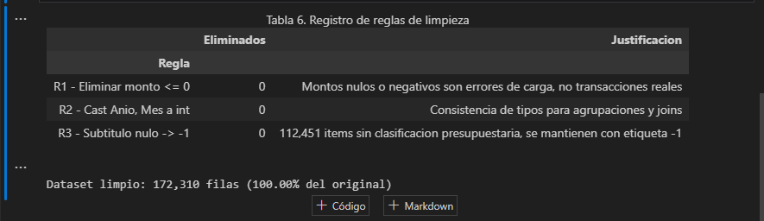
LIMPIEZA Y TRANSFORMACIÓN · 3.1.5.I.2
Tabla 6. Registro auditado de reglas de calidad
Variables derivadas: MM · MontoOC_CLP · CuartilMonto · Trimestre · EsInversion · TieneBIP
INACAP · Minería de Datos · Octubre 2026 | Notebook 02

Slide 5
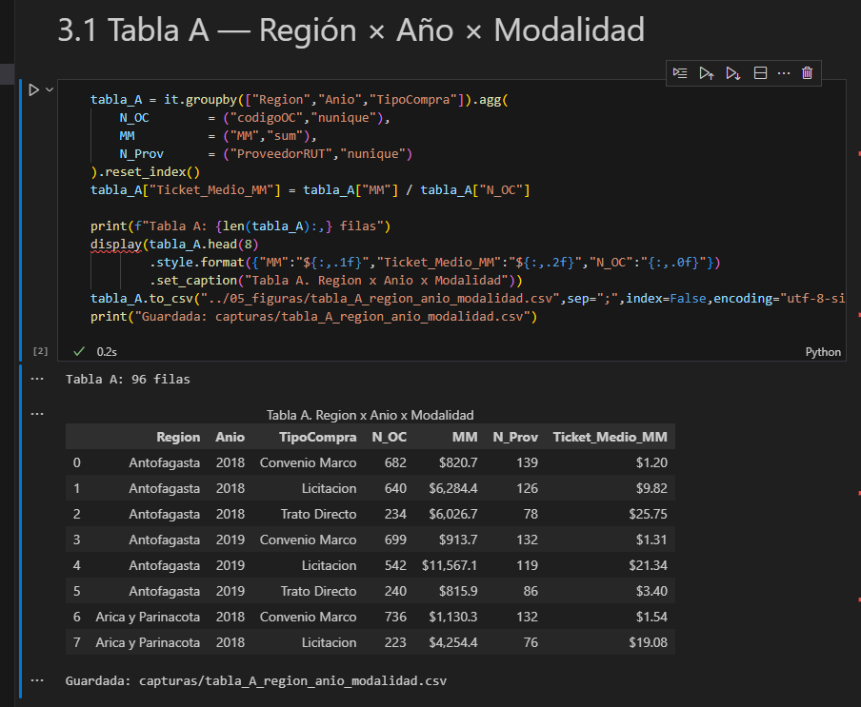
TABLA A — REGIÓN × AÑO × MODALIDAD · 3.1.5.I.2
Nueva tabla analítica generada por notebook 03
INACAP · Minería de Datos · Octubre 2026 | Notebook 03

Slide 6
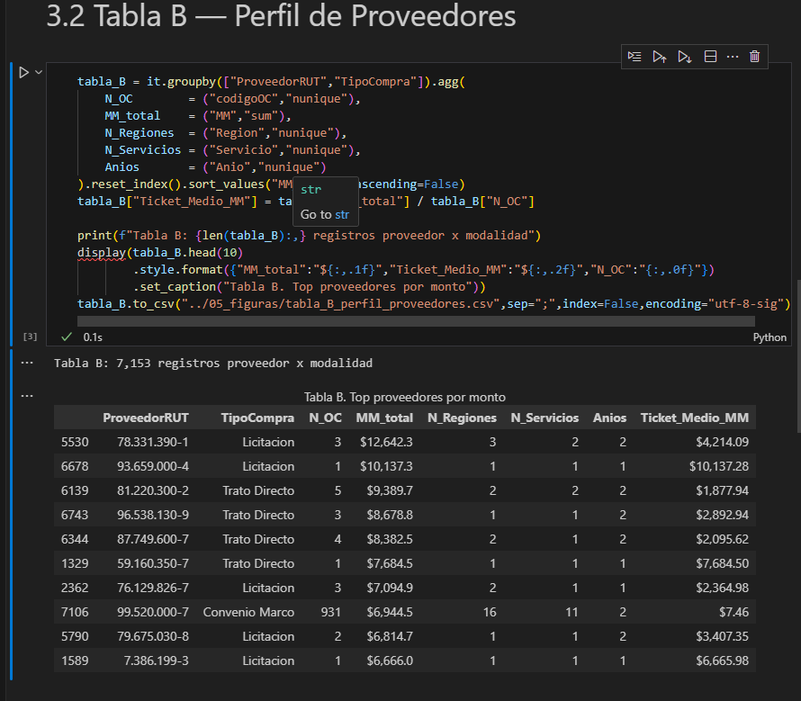
TABLA B — PERFIL DE PROVEEDORES · 3.1.5.I.2
INACAP · Minería de Datos · Octubre 2026 | Notebook 03

Slide 7
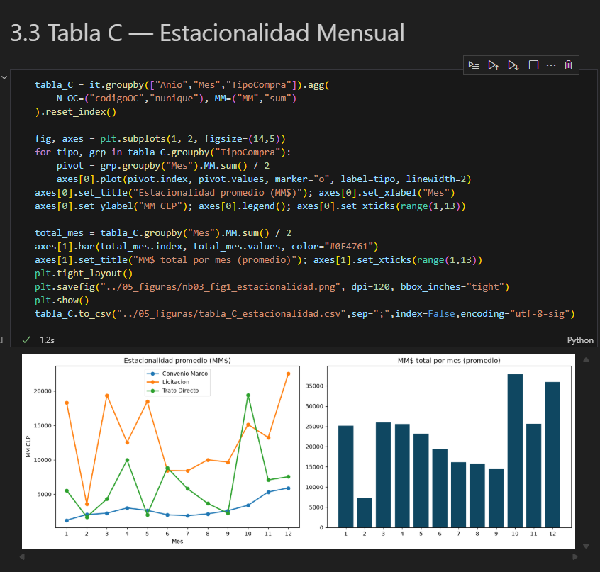
TABLA C — ESTACIONALIDAD MENSUAL · 3.1.5.I.2
INACAP · Minería de Datos · Octubre 2026 | Notebook 03

Slide 8
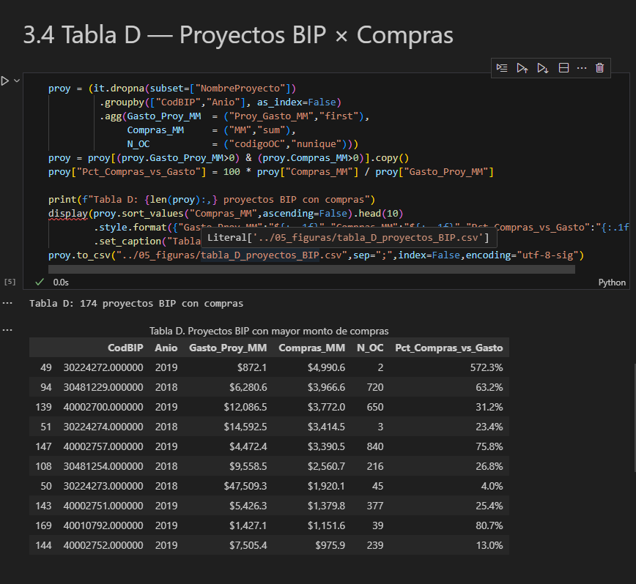
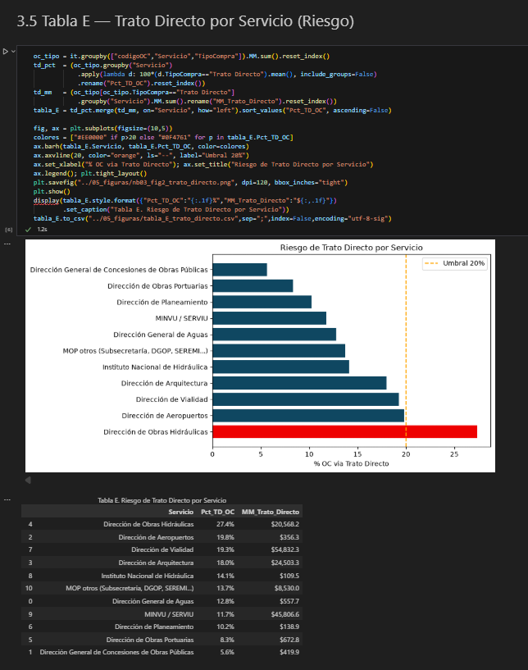
TABLAS D y E — PROYECTOS BIP · RIESGO TRATO DIRECTO · 3.1.5.I.2
INACAP · Minería de Datos · Octubre 2026 | Notebook 03

Slide 9
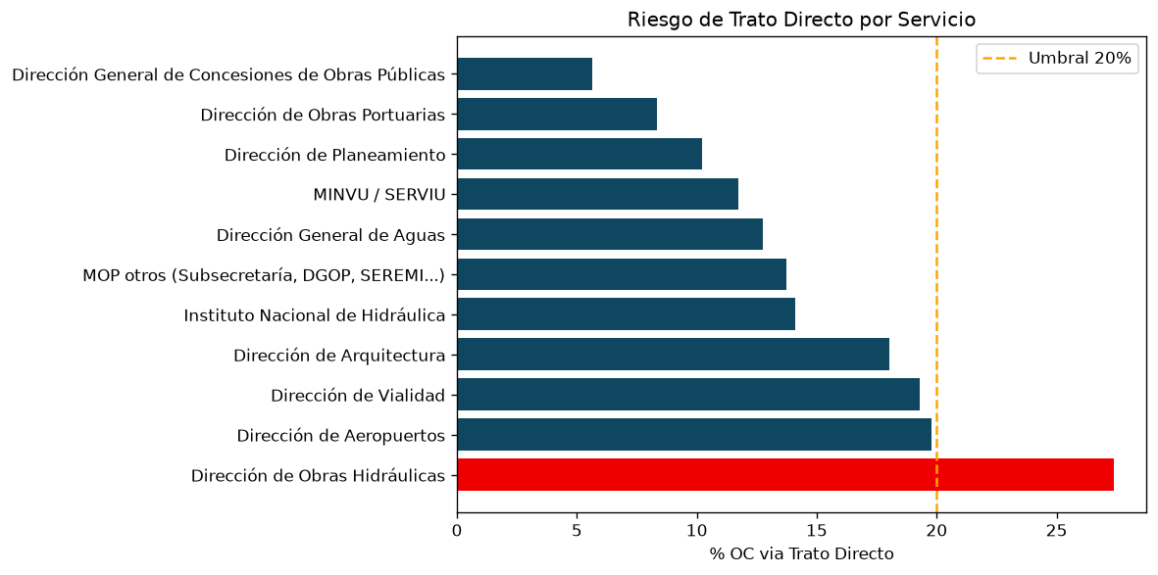
ALERTA: TRATO DIRECTO POR SERVICIO · 3.1.5.I.2
Umbral de riesgo: >20% de OC via Trato Directo
⚠ Servicios en rojo superan el umbral de fiscalización del 20%
INACAP · Minería de Datos · Octubre 2026

Slide 10
MODELACIÓN LOG-LOG · 3.1.5.I.3 (20 PTS)
Python / statsmodels con errores robustos HC1
Modelo: log₁₀(Compras_MM) = β₀ + β₁ · log₁₀(Gasto_MM) + ε
M1 Proyecto BIP
M2 Región × Servicio total
M3 Región × Servicio Subt.31
M4 Región — N° OC
β₁ = 0,527
β₁ = 0,459
β₁ = 0,662
β₁ = 0,566
R² = 0,212
R² = 0,196
R² = 0,281
R² = 0,176
n = 1.842
n = 248
n = 186
n = 28
Todos los p-valores < 0,001 · Todos β₁ < 1 → relación INELÁSTICA
Librerías: statsmodels · scipy · pandas · numpy · matplotlib
INACAP · Minería de Datos · Octubre 2026 | Notebook 04

Slide 11
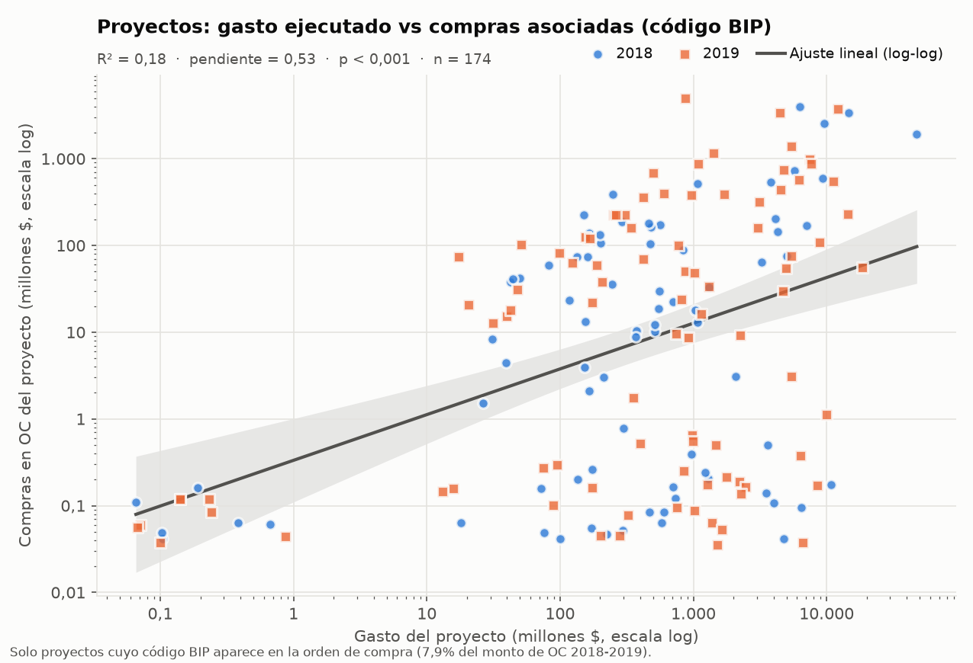
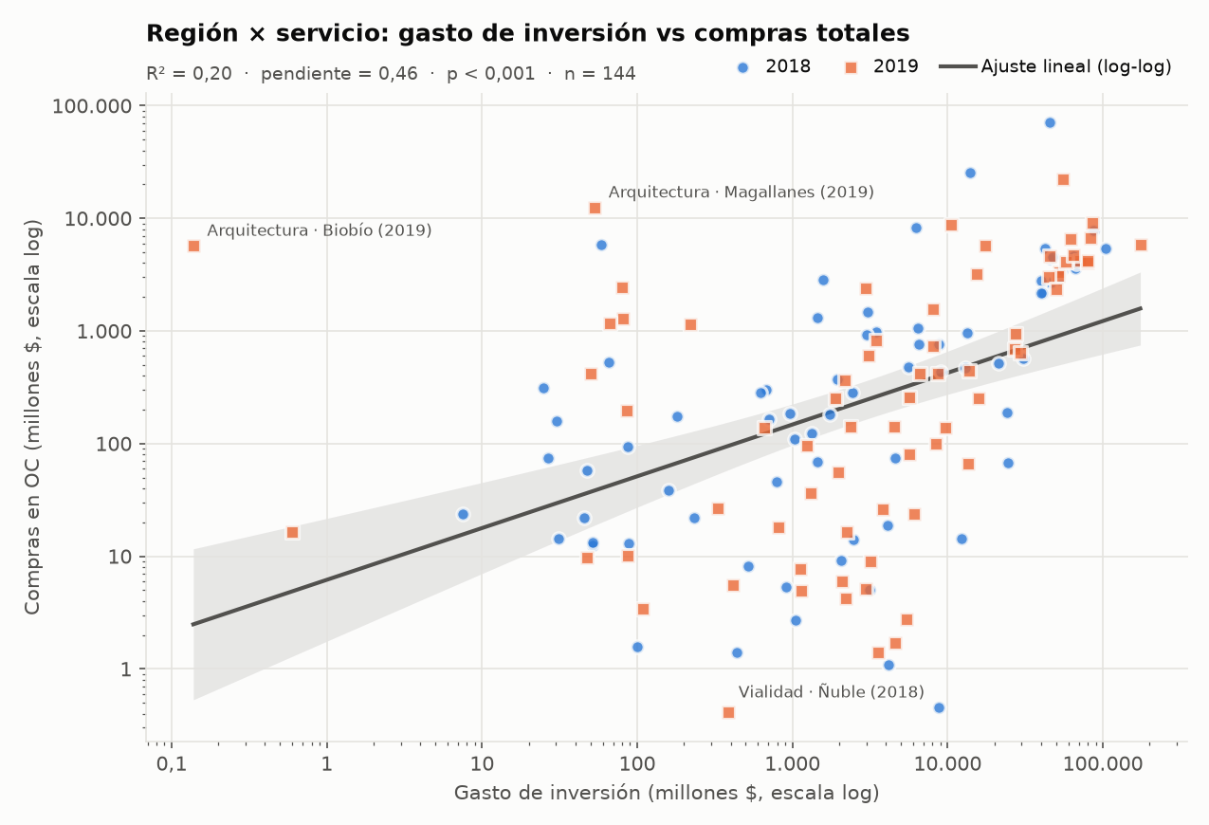
GRÁFICOS DE REGRESIÓN LOG-LOG · 3.1.5.I.3
Fig. 1 y 2 — Dispersión con recta de regresión
INACAP · Minería de Datos · Octubre 2026

Slide 12
INTERPRETACIÓN E INCERTIDUMBRE · 3.1.5.I.4 (20 PTS)
MAGNITUD
INCERTIDUMBRE
β₁ ≈ 0,55 promedio: +10% gasto → solo +5,5% compras (inelástico).
Mayor elasticidad en compras de inversión (M3: β₁ = 0,662).
R² = 0,18–0,28: el 72–82% de la variabilidad no se explica por el
presupuesto → contratos plurianuales, concesiones, operaciones no digitalizadas.
NO CAUSALIDAD
LIMITACIONES
Modelos CORRELACIONALES. Mayor presupuesto no garantiza más
compras en Mercado Público. No hay control de variables confusoras.
Solo Región de Ñuble (16) disponible como CSV. Datos 2018-2019
solamente. Cobertura 17,2% del gasto institucional total.
INACAP · Minería de Datos · Octubre 2026 | Criterio 3.1.5.I.4

Slide 13
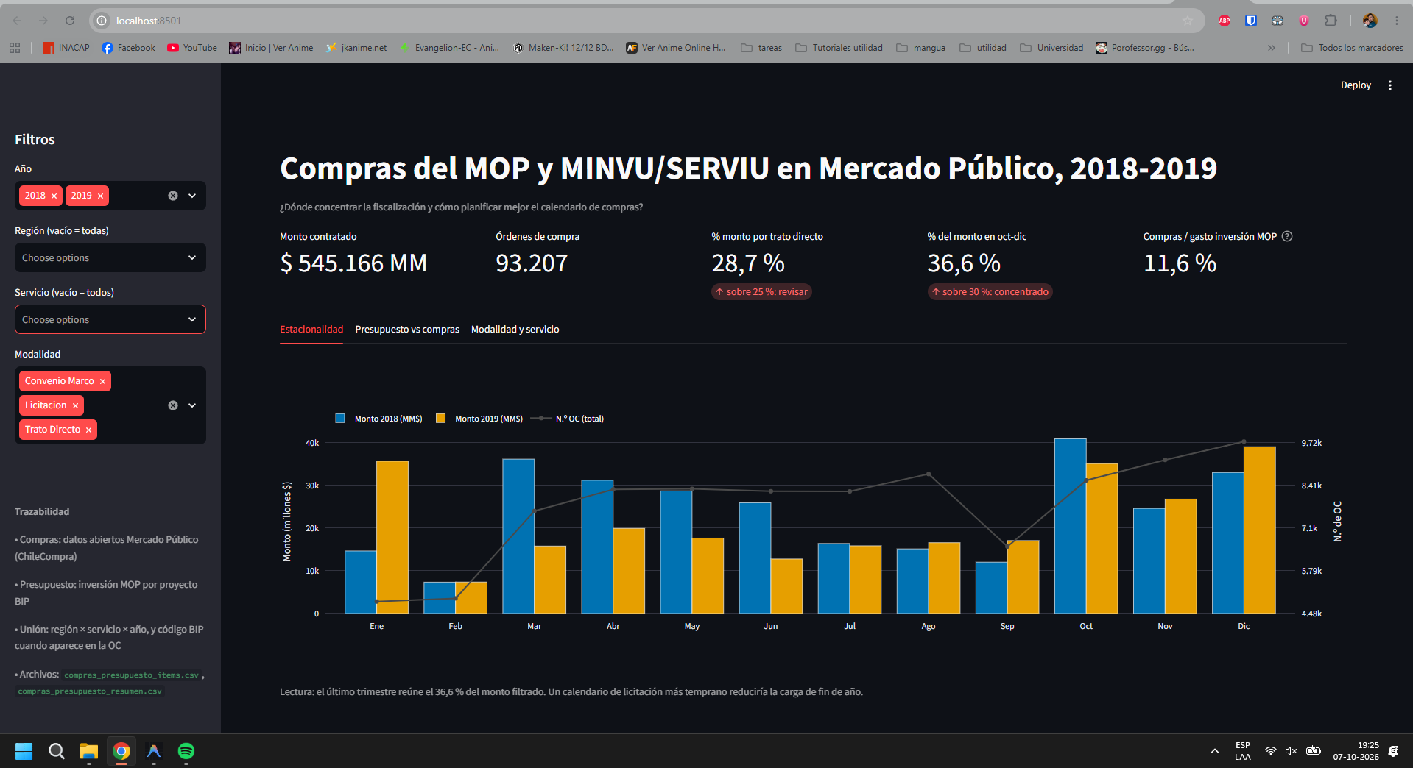
DASHBOARD INTERACTIVO · 3.1.5.I.5 (25 PTS)
Streamlit · localhost:8501 · streamlit run 04_dashboard/dashboard_app.py
INACAP · Minería de Datos · Octubre 2026

Slide 14
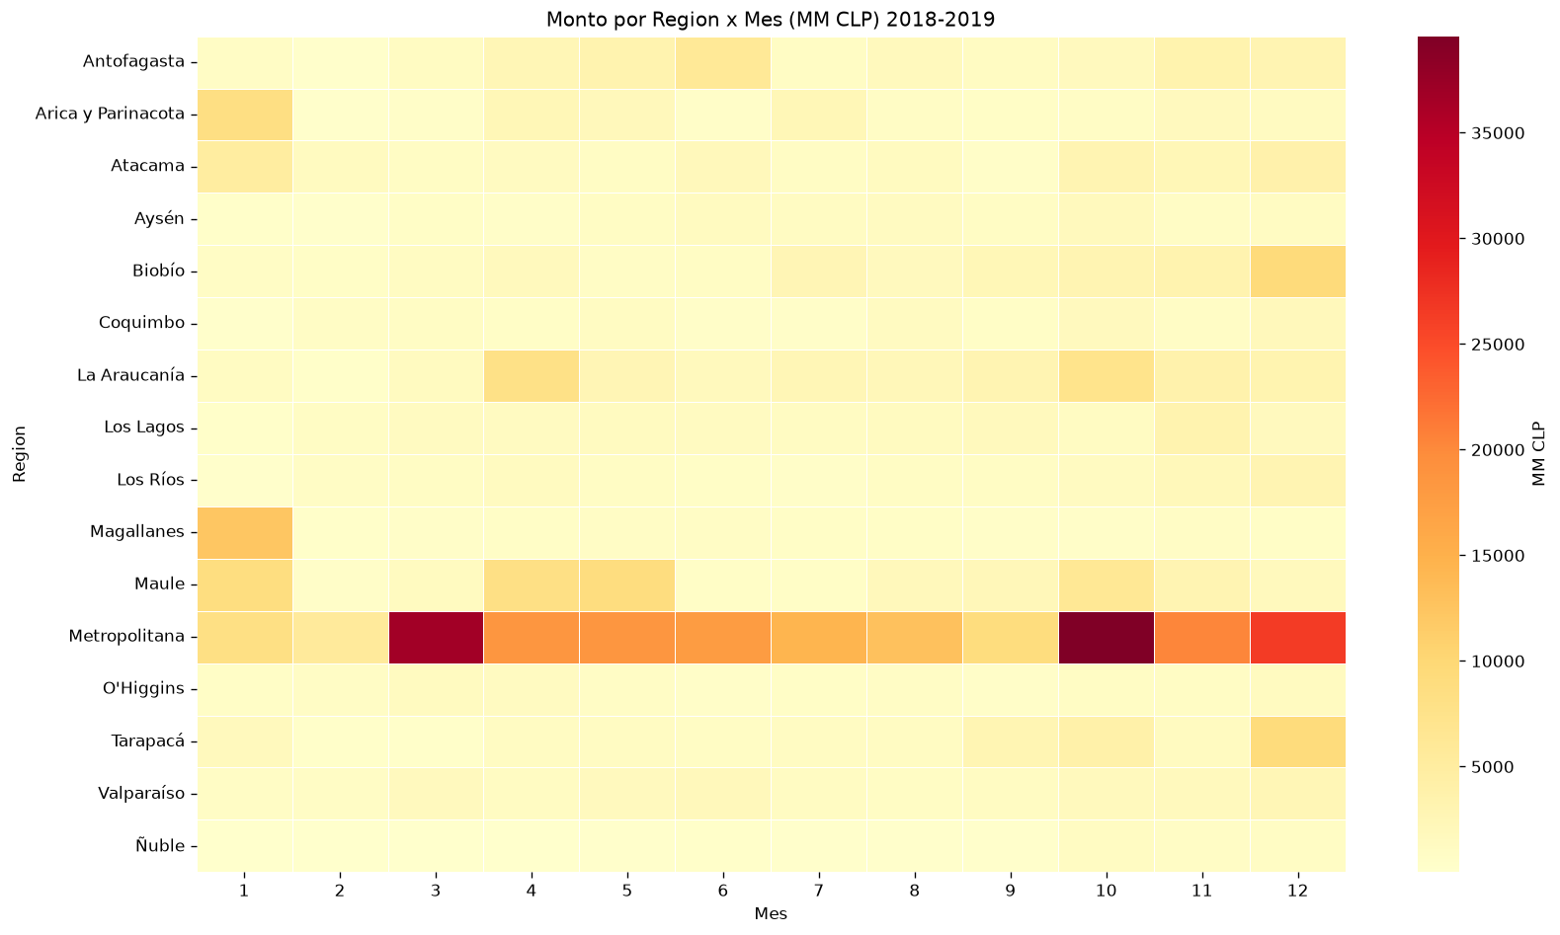
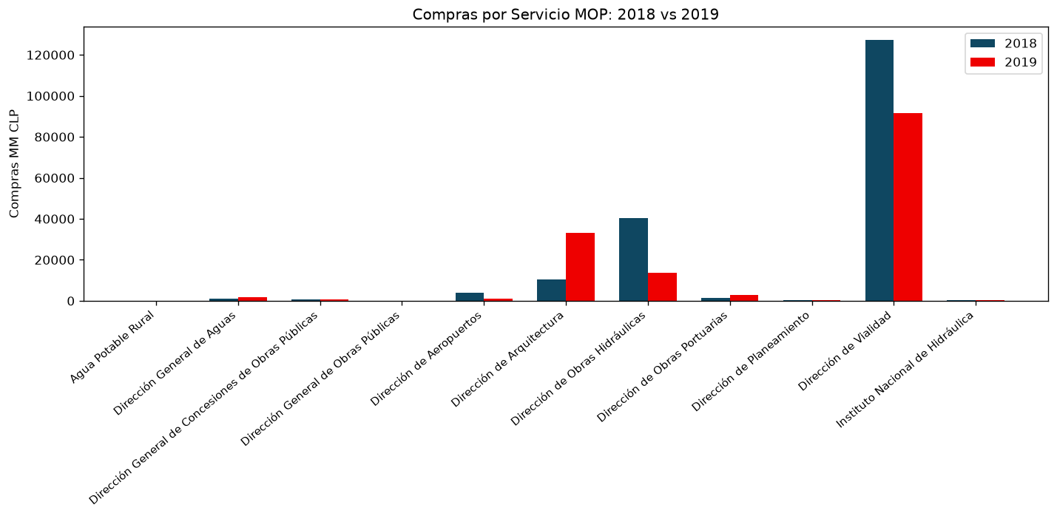
VISUALIZACIONES ANALÍTICAS · 3.1.5.I.5
Fig. 8: Heatmap Región × Mes · Fig. 9: Servicios 2018 vs 2019
INACAP · Minería de Datos · Octubre 2026

Slide 15
RECOMENDACIONES ESTRATÉGICAS · 3.1.5.I.4
Accionables para directivos MOP y Contraloría
1
>20% Trato Directo
Auditar adquisiciones en servicios con uso anómalo de contratación directa (véase Tabla E).
Concentración Q4 = 36,6%
2
Implementar planificación anual de compras con metas trimestrales para distribuir el gasto.
3
Trazabilidad BIP = 17,2%
Exigir código BIP en todas las OC vinculadas a proyectos de inversión del MOP.
Proveedores concentrados
4
Revisar política de diversificación; algunos servicios dependen de 1-2 proveedores.
INACAP · Minería de Datos · Octubre 2026

Slide 16
CONCLUSIONES Y ESTRUCTURA DE ENTREGA · 3.1.5.I.6
CONCLUSIÓN PRINCIPAL
ESTRUCTURA ENTREGA FINAL
Relación positiva e inelástica confirmada (β₁ ≈ 0,55).
El 17,2% del gasto MOP tiene trazabilidad digital completa → amplio margen de mejora.
Alertas accionables: Trato Directo elevado, concentración Q4, baja cobertura BIP.
01_datos/ — originales + procesados
02_pipeline/ — 3 scripts Python
03_notebooks/ — 5 notebooks análisis
04_dashboard/ — app Streamlit
05_figuras/ — 31 gráficos + capturas
06_doc/ — informe PDF + PPTX
INACAP · Minería de Datos · Octubre 2026

